Slide 1


基于一致性算法的发电设备有功出力优化调控
王俊林 马宇含 杨龙韬
第9组

Slide 2
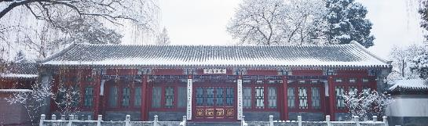
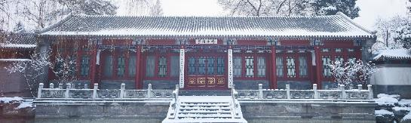




目录
忽略网损，求解6节点园区的分布式优化问题
考虑网损，求解8节点园区的分布式优化问题
分析不同拓扑的对算法收敛性的影响，以及通信拓扑和系统韧性的关系

Slide 3

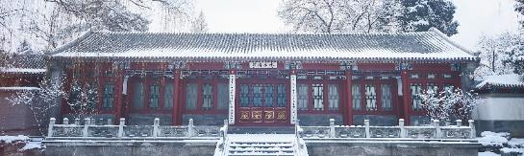

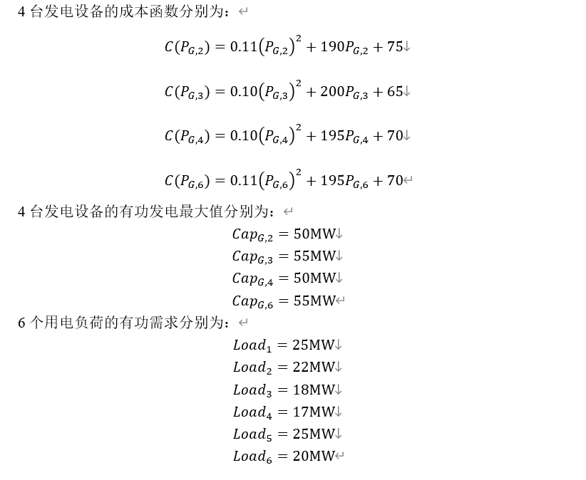
任务一
建立优化模型
题目要求

Slide 4

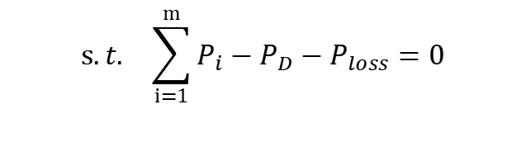
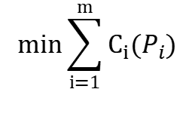

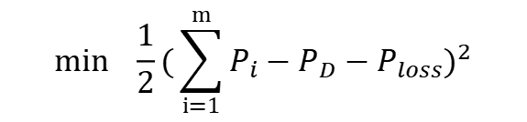
任务一
建立优化模型
原始模型
改进模型
$$min \frac{1}{2}(\sum_{i=1}^{m}{P_{i}−P_{D}−P_{loss})^{2}}$$
$$min\sum_{i=1}^{m}{C_{i}(P_{i})}$$
最小成本
$$s.t. \sum_{i=1}^{m}{P_{i}−P_{D}−P_{loss}=0}$$
供需平衡
$$s.t. ICR_{i}=ICR_{j}(i,j=1,2,…,m)$$
$$p_{i}^{min}≤p_{i}≤p_{i}^{max}$$
边界条件
$$p_{i}^{min}≤p_{i}≤p_{i}^{max}$$
等微增率准则（The Equal Increment Rate(ICR) Criteria）：在不存在网络拥塞的情况下，不同机组的ICR应该相等或出力达到各自的极限时总发电成本最小。

Slide 5



任务一
建立优化模型
题目要求
$$ICR$$
$$p_{i}^{min}≤p_{i}≤p_{i}^{max}$$
$$P_{D}$$

Slide 6
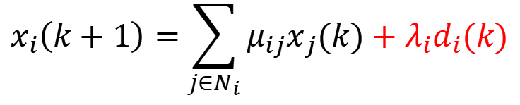
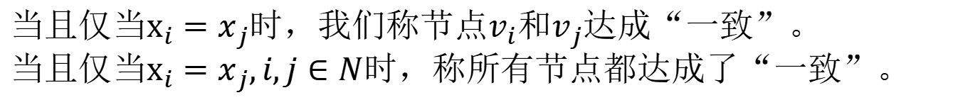
任务一
计算模型
一致性方法
当且仅当$x_{i}=x_{j}$时，我们称节点$v_{i}$和$v_{j}$达成“一致”。✓
当且仅当$x_{i}=x_{j},i,j∈N$时，称所有节点都达成了“一致”。
如何达成一致性?
$$x_{i}\left(k+1\right)=\sum_{j∈N_{i}}{μ_{ij}x_{j}(k)}+λ_{i}d_{i}(k)$$

Slide 7

任务一
计算模型
方法结构
设初始有功发电量； 设置负反馈系数e(e<0)；求初始供给与需求之差y
按照通信链路构建邻接矩阵A
迭代成本微增率dp
dp=A*dp+e*y
根据发电机成本公式反推发电量p
边际约束
供给与需求之差y
判断是否满足精度要求arc
输出结果

Slide 8
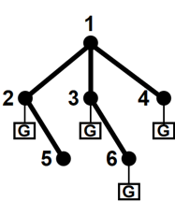
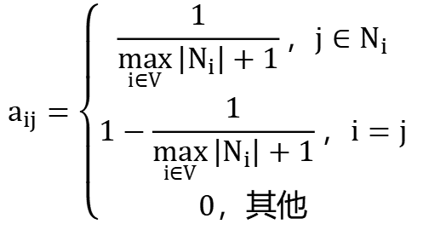
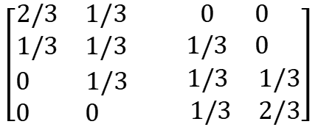
任务一
计算模型
邻接矩阵
$$a_{ij}=\left\{\begin{aligned}\frac{1}{\max_{i∈V}\left|N_{i}\right|+1}，j∈N_{i} \\ 1−\frac{1}{\max_{i∈V}\left|N_{i}\right|+1}，i=j \\ 0，其他\end{aligned}\right.$$
$$\left[\begin{matrix}\begin{matrix}2/3 & 1/3 \\ 1/3 & 1/3\end{matrix} & \begin{matrix}0 & 0 \\ 1/3 & 0\end{matrix} \\ \begin{matrix}0 & 1/3 \\ 0 & 0\end{matrix} & \begin{matrix} 1/3 & 1/3 \\ 1/3 & 2/3\end{matrix}\end{matrix}\right]$$
通信链路为2-3-4-6

Slide 9
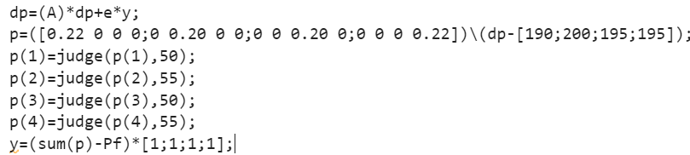
任务一
计算模型
成本迭代

Slide 10
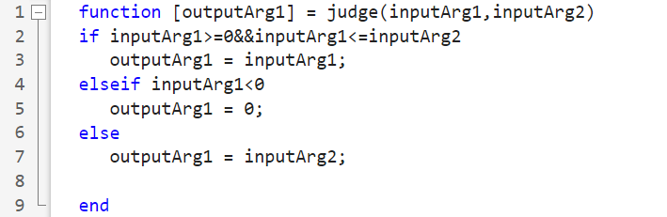
任务一
计算模型
投影原则
注：实际的ICR无法在所有发电机之间达成共识，因此我们引入了“虚拟”ICR。在控制过程中，一旦某些发电机发电量达到其极限，其输出将固定在极限。但这些固定的发电机仍会更新其“虚拟”ICR，并在后续迭代中将其新的“虚拟”ICR 传递给邻居。固定发电机的“虚拟”ICR不再与其实际产出相关联。也就是说，“虚拟”ICR只是用来保持消息传递过程不间断，并保证整个系统的后续迭代继续进行。

Slide 11
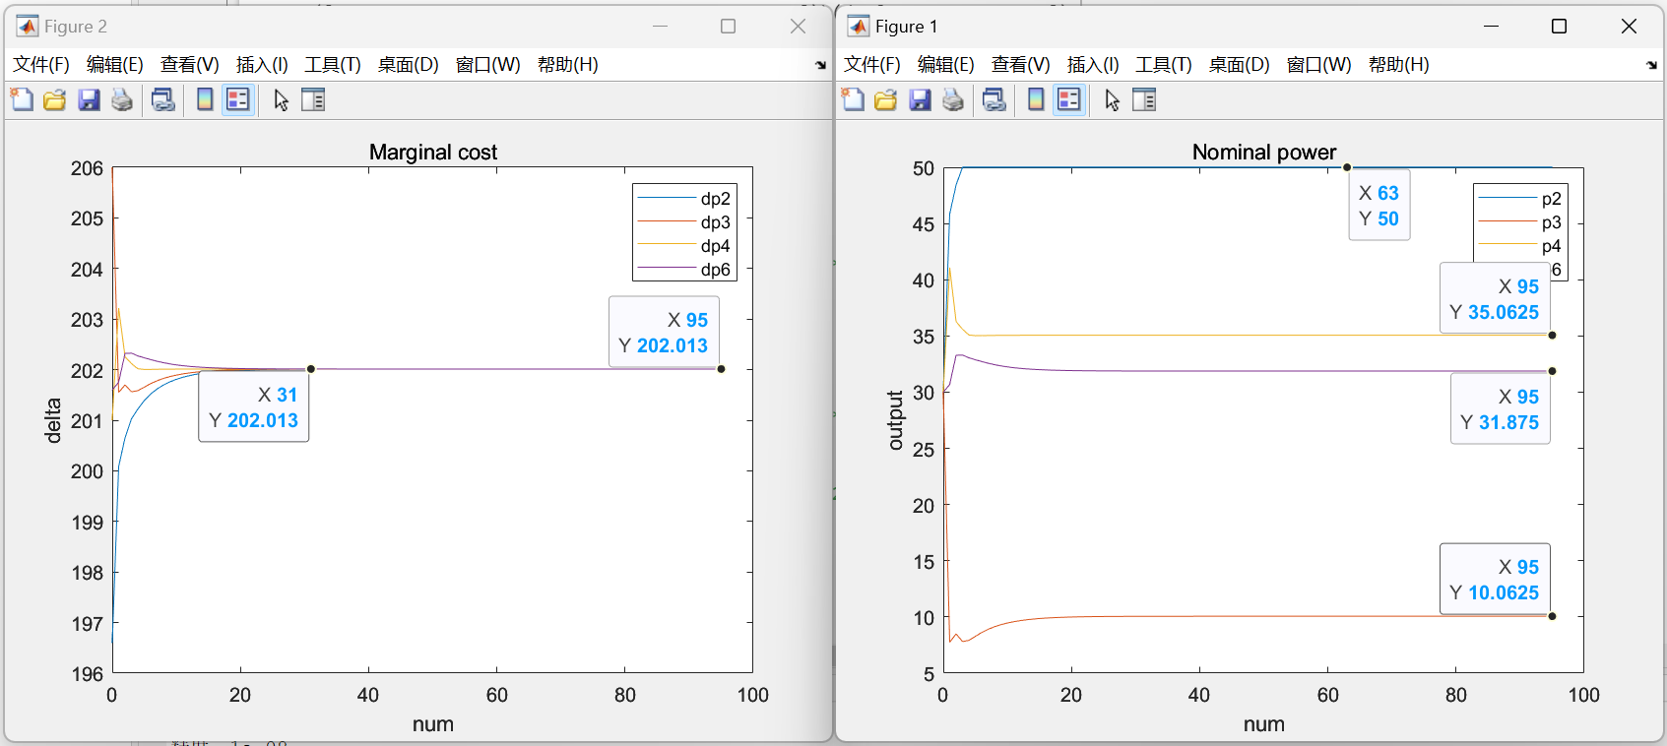
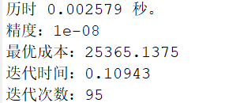
任务一
结果说明
计算结果

Slide 12
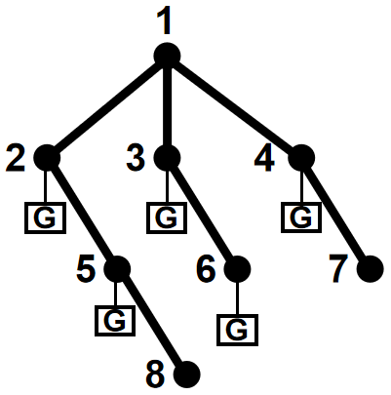

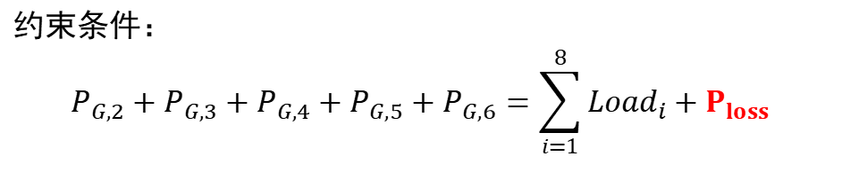
任务二
考虑网损的优化模型
目标函数：min $C(P_{G,2})+C(P_{G,3})+C(P_{G,4})+C(P_{G,5})+C(P_{G,6})$
约束条件：
$$P_{G,2}+P_{G,3}+P_{G,4}+P_{G,5}+P_{G,6}=\sum_{i=1}^{8}{{Load}_{i}}+P_{loss}$$
$$0≤P_{G,2} ≤50$$
$$0≤P_{G,3} ≤50$$
$$0≤P_{G,4} ≤40$$
$$0≤P_{G,5} ≤50$$
$$0≤P_{G,6} ≤55$$

Slide 13
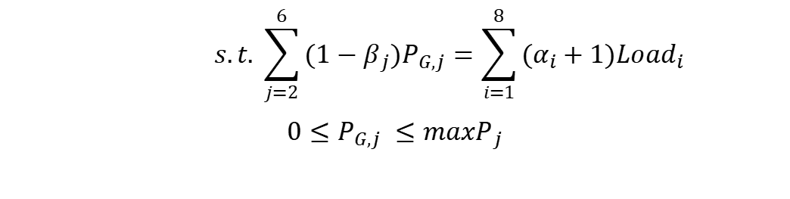
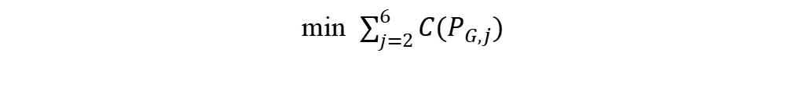
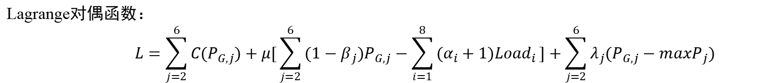
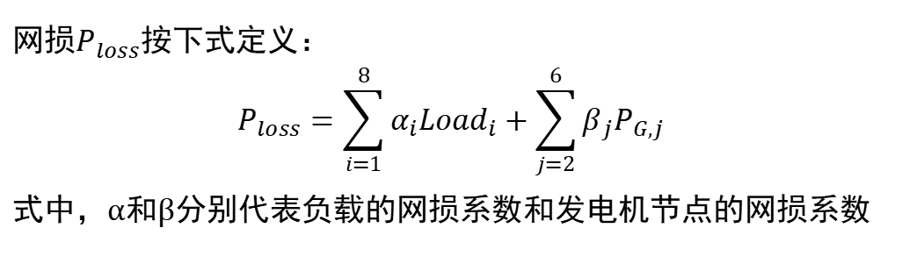
任务二
考虑网损的优化模型
网损$P_{loss}$按下式定义：
$$P_{loss}=\sum_{i=1}^{8}{{α_{i}Load}_{i}}+\sum_{j=2}^{6}{β_{j}P_{G,j}}$$
式中，α和β分别代表负载的网损系数和发电机节点的网损系数
min $\sum_{j=2}^{6}{C(P_{G,j})}$
$$s.t. \sum_{j=2}^{6}{{(1−β}_{j})P_{G,j}}=\sum_{i=1}^{8}{{{(α}_{i}+1)Load}_{i}}$$
$$0≤P_{G,j} ≤maxP_{j}$$
Lagrange对偶函数：
$$L=\sum_{j=2}^{6}{C(P_{G,j})}+μ[\sum_{j=2}^{6}{{(1−β}_{j})P_{G,j}}−\sum_{i=1}^{8}{{{(α}_{i}+1)Load}_{i}}]+\sum_{j=2}^{6}{λ_{j}{(P}_{G,j}}−maxP_{j})$$
参考文献：杨柳. 基于多智能体一致性算法微电网分布式经济调度策略研究[D].辽宁工程技术大学,2020.DOI:10.27210/d.cnki.glnju.2019.000258.

Slide 14
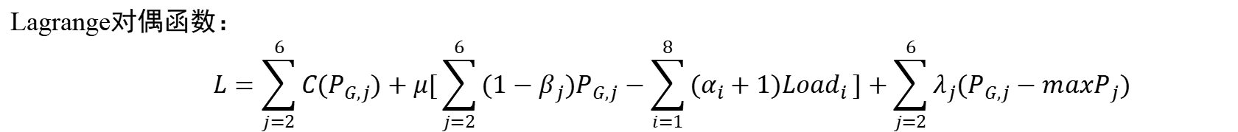
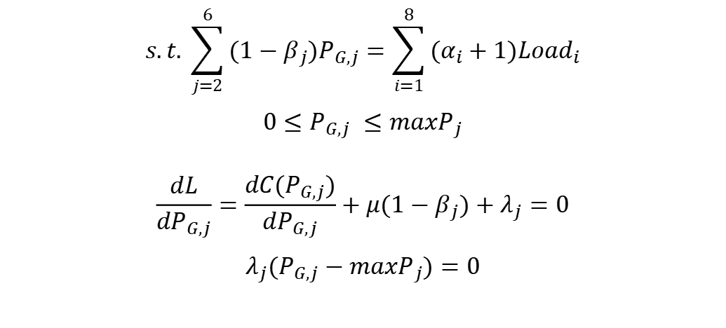
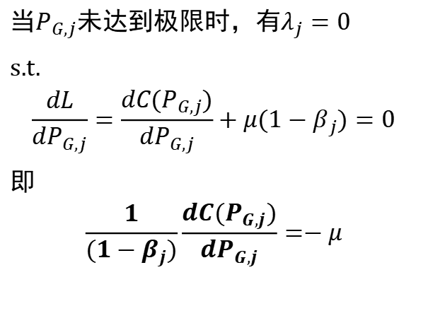
任务二
考虑网损的优化模型
Lagrange对偶函数：
$$L=\sum_{j=2}^{6}{C(P_{G,j})}+μ[\sum_{j=2}^{6}{{(1−β}_{j})P_{G,j}}−\sum_{i=1}^{8}{{{(α}_{i}+1)Load}_{i}}]+\sum_{j=2}^{6}{λ_{j}{(P}_{G,j}}−maxP_{j})$$
KKT条件：
当$P_{G,j}未达到极限时，有λ_{j}=0$
s.t.
$$\frac{dL}{dP_{G,j}}=\frac{dC(P_{G,j})}{dP_{G,j}}+μ{(1−β}_{j})=0$$
即
$$\frac{1}{{(1−β}_{j})}\frac{dC(P_{G,j})}{dP_{G,j}}=−μ$$
$$s.t. \sum_{j=2}^{6}{{(1−β}_{j})P_{G,j}}=\sum_{i=1}^{8}{{{(α}_{i}+1)Load}_{i}}$$
$$0≤P_{G,j} ≤maxP_{j}$$
$$\frac{dL}{dP_{G,j}}=\frac{dC(P_{G,j})}{dP_{G,j}}+μ{(1−β}_{j})+λ_{j}=0$$
$$λ_{j}{(P}_{G,j}−maxP_{j})=0$$
以此式为一致性变量即可

Slide 15
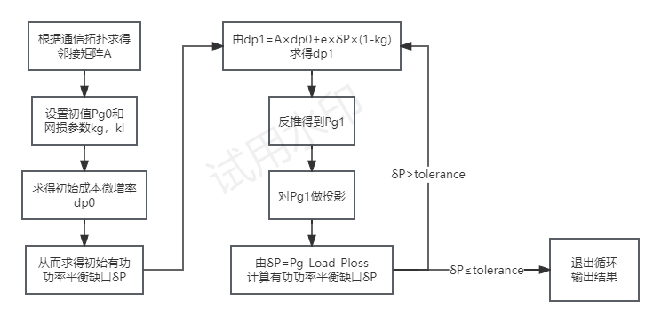
任务二
一致性算法流程

Slide 16
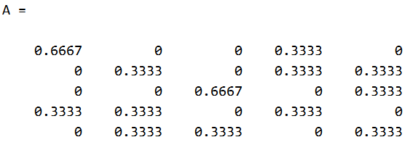
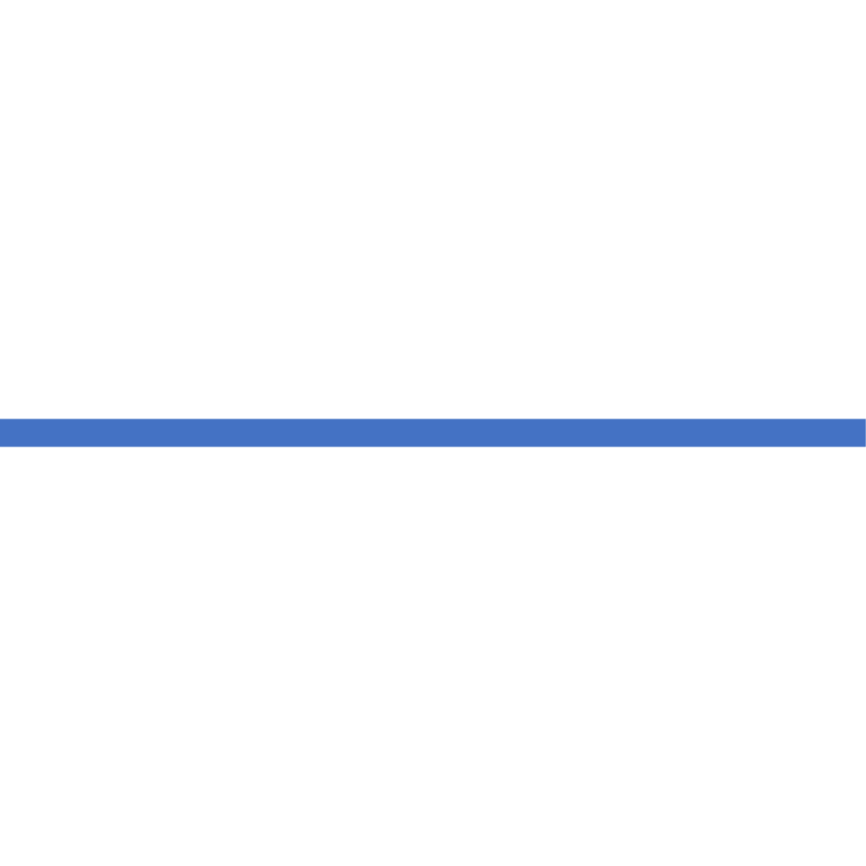
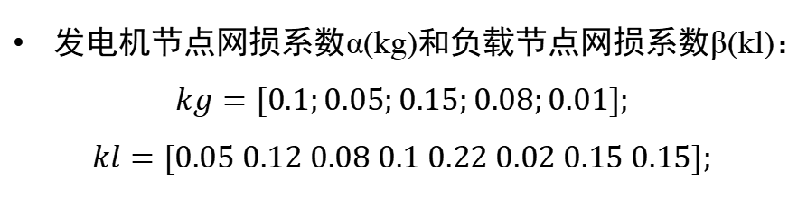
任务二
一致性算法流程
设通讯链路为2-5-3-6-4
邻接矩阵A：
发电机节点网损系数α(kg)和负载节点网损系数β(kl)：
$$kg=[0.1;0.05;0.15;0.08;0.01];$$
$$kl=[0.05 0.12 0.08 0.1 0.22 0.02 0.15 0.15];$$
所有发电机节点的初始值均设为33

Slide 17
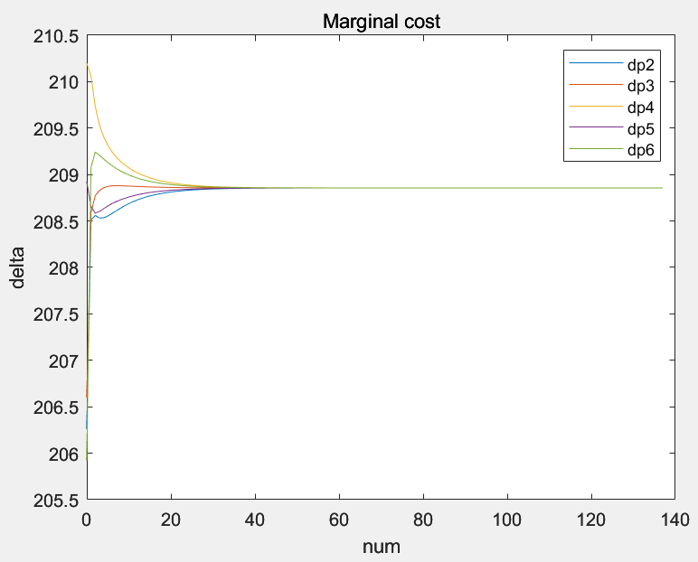
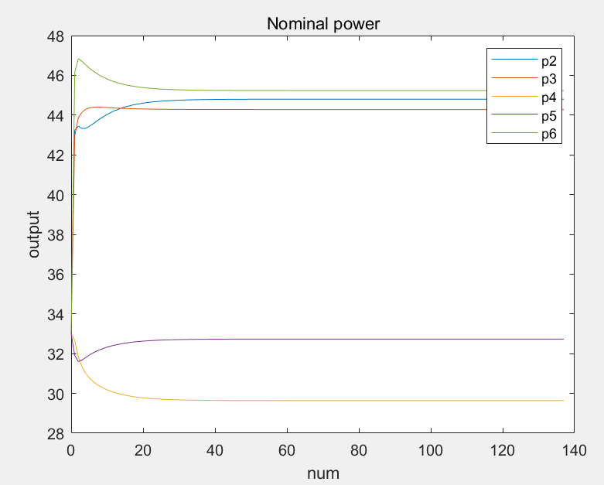

任务二
运行结果
设收敛系数e=-0.05，精度为1e-8
最优成本：40453.5098
迭代时间：0.14356
发电成本微增率
有功出力
$$P_{G,2}=44.801$$
$$P_{G,3}=44.281$$
$$P_{G,4}=29.641$$
$$P_{G,5}=32.734$$
$$P_{G,6}=45.234$$

Slide 18
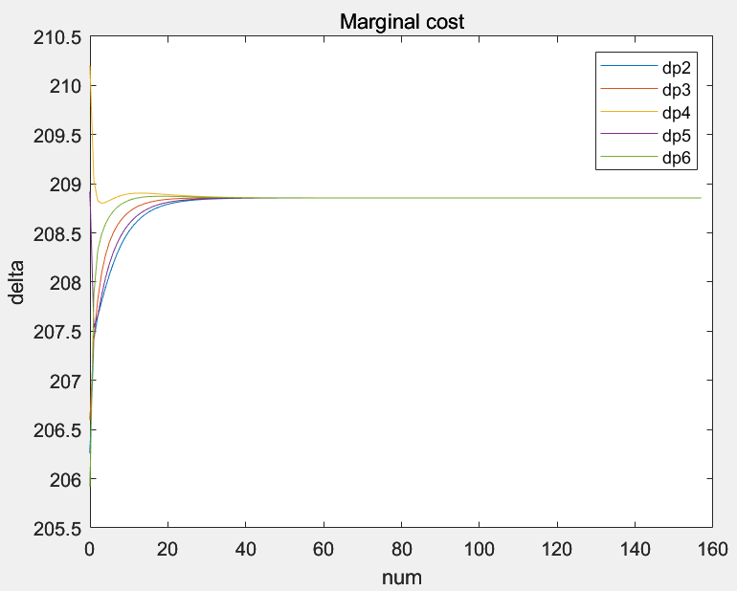
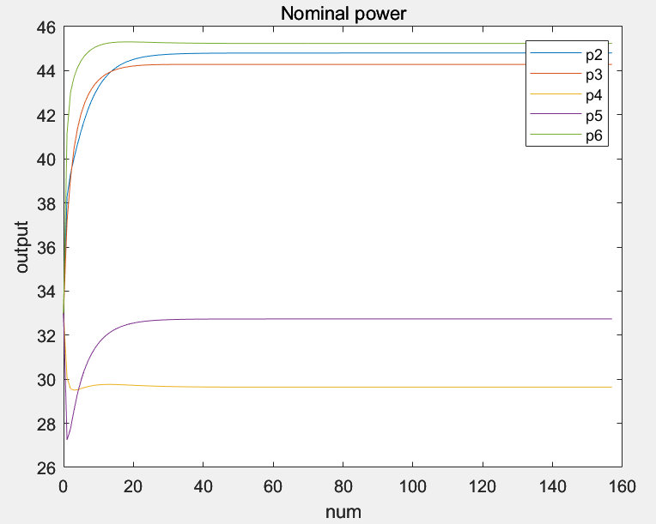
任务二
运行结果
设收敛系数e=-0.01，精度为1e-8
发电成本微增率
有功出力

Slide 19
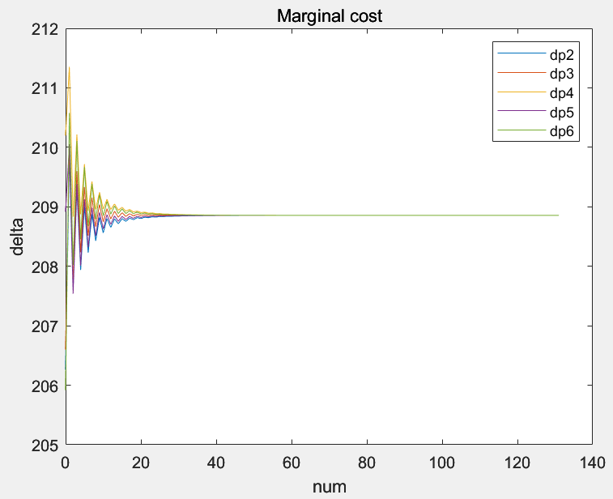
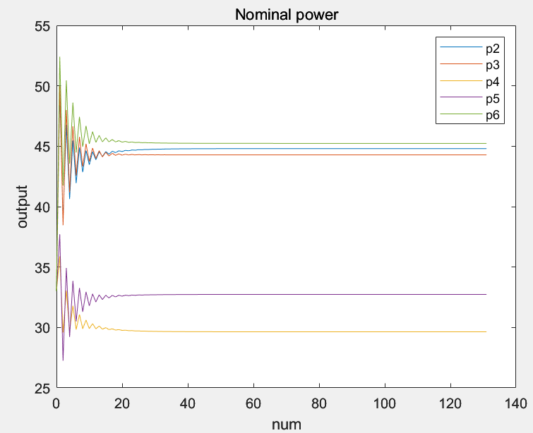
任务二
运行结果
设收敛系数e=-0.1，精度为1e-8
发电成本微增率
有功出力

Slide 20
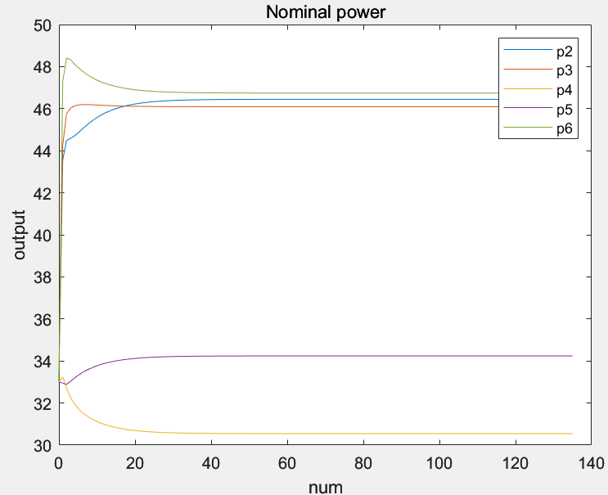
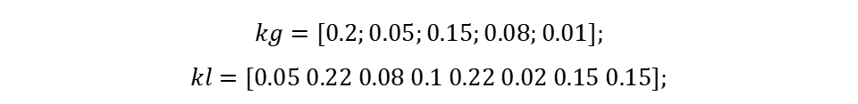
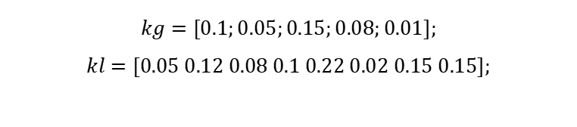
任务二
运行结果
设收敛系数e=-0.05，精度为1e-8
最优成本：41994.2348
迭代时间：0.21704
最优成本：40453.5098
迭代时间：0.14356
$$kg=[0.2;0.05;0.15;0.08;0.01];$$
$$kl=[0.05 0.22 0.08 0.1 0.22 0.02 0.15 0.15];$$
$$kg=[0.1;0.05;0.15;0.08;0.01];$$
$$kl=[0.05 0.12 0.08 0.1 0.22 0.02 0.15 0.15];$$

Slide 21
开放任务一
收敛速度量化
定义图 的Laplace矩阵 为
则称Laplace矩阵 的第二特征值为图 的代数连通性
随着通信支路的增加，代数连通性也增加，状态轨迹的稳定时间缩短，收敛速度越快

Slide 22
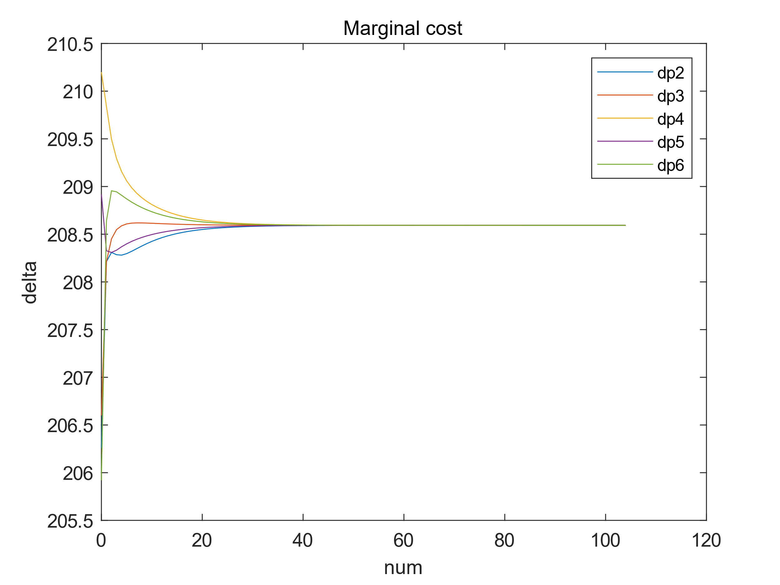
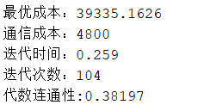
开放任务一
模态1
通信结构
运行结果
收敛过程

Slide 23
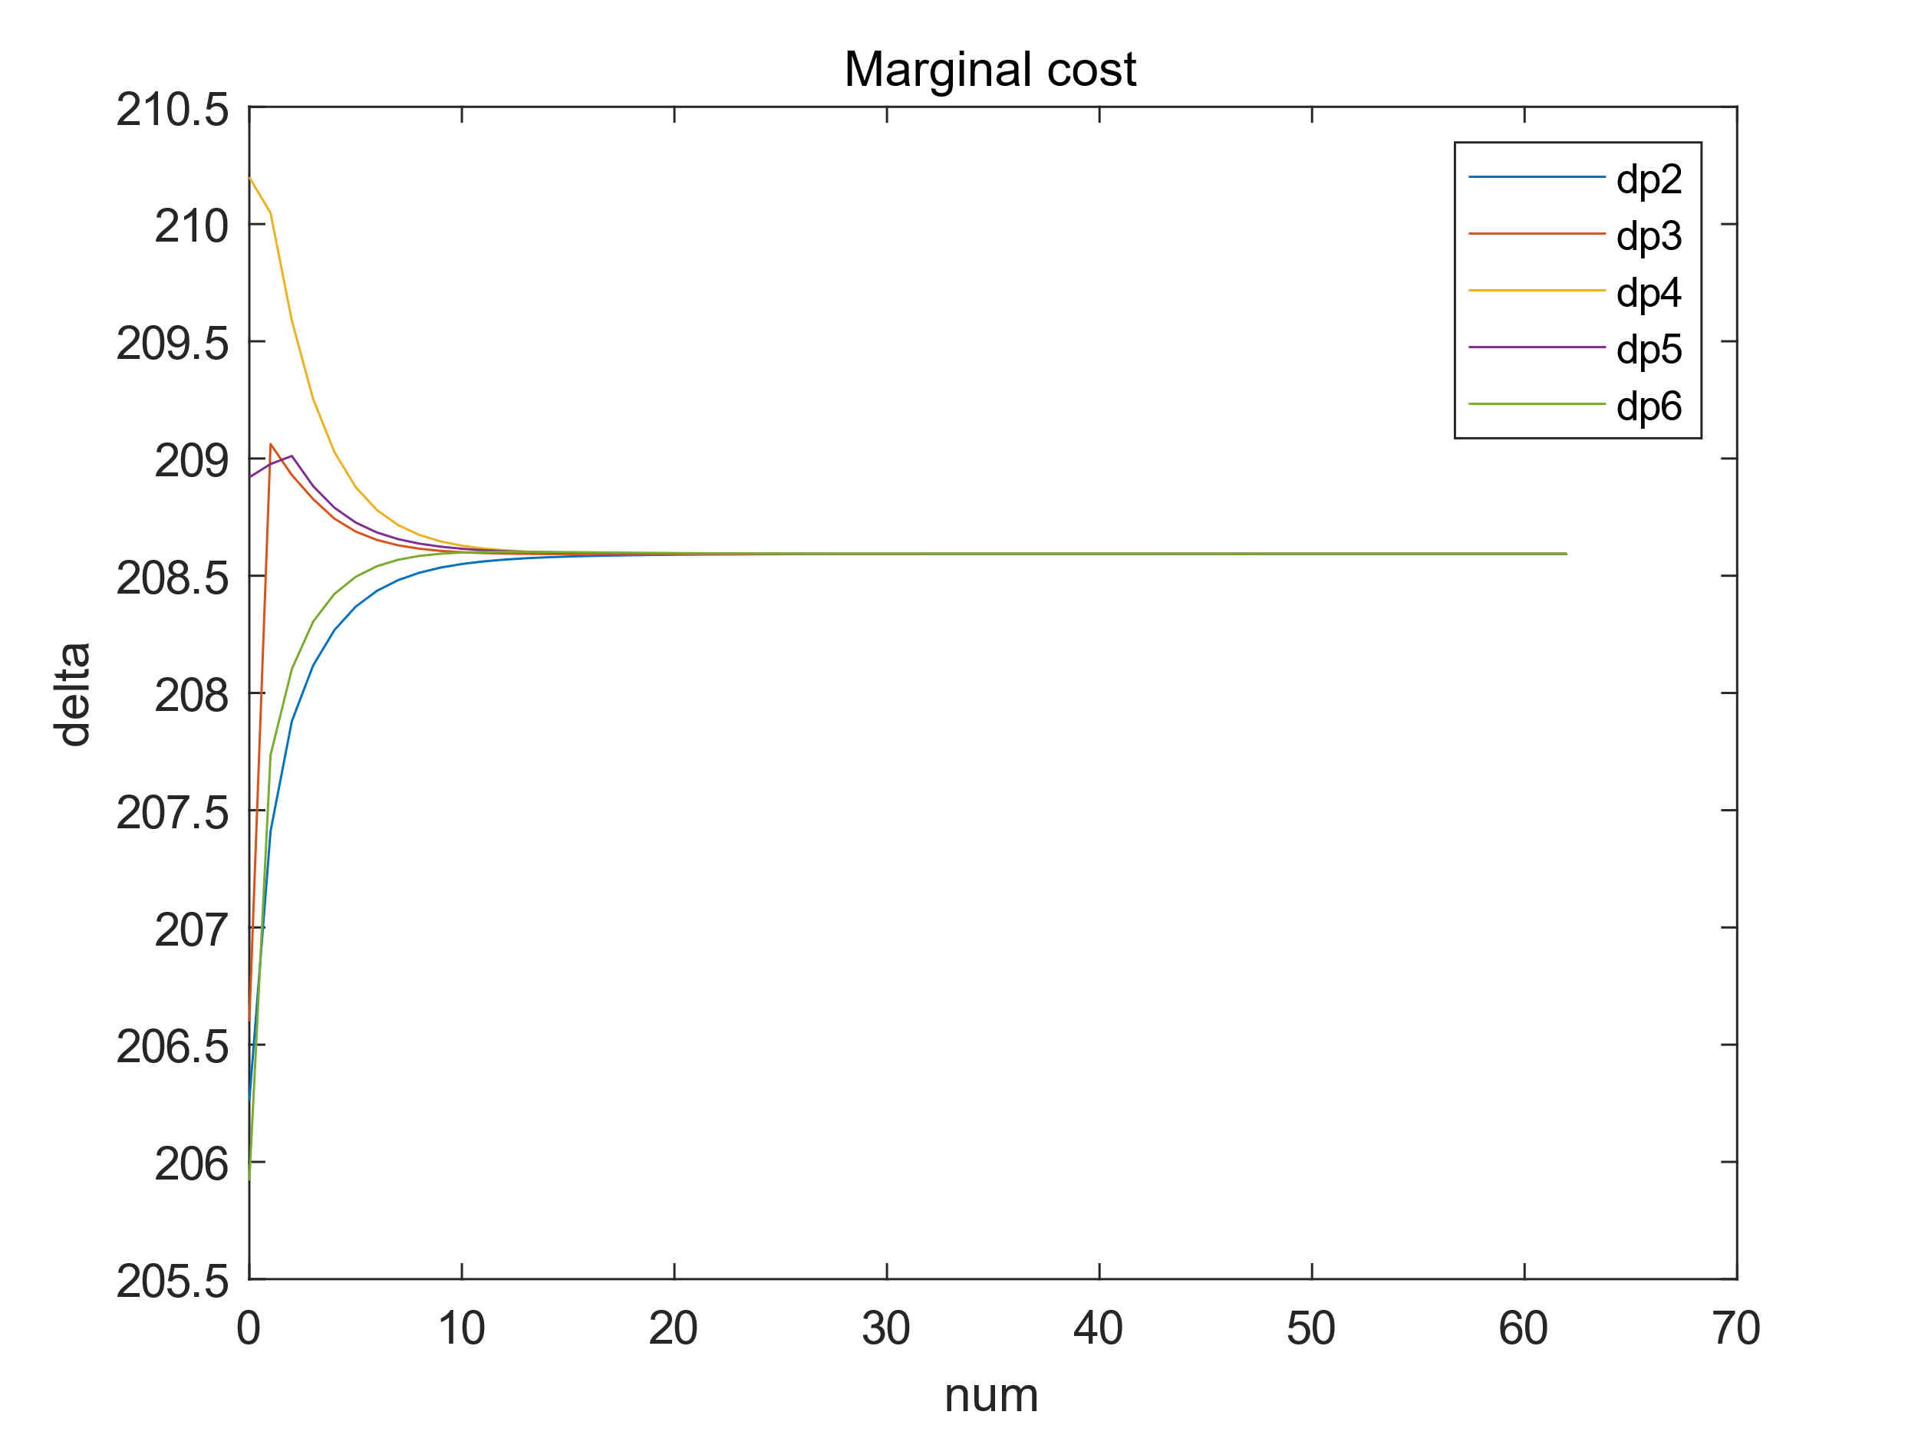
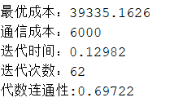
开放任务一
模态2
通信结构
运行结果
收敛过程

Slide 24
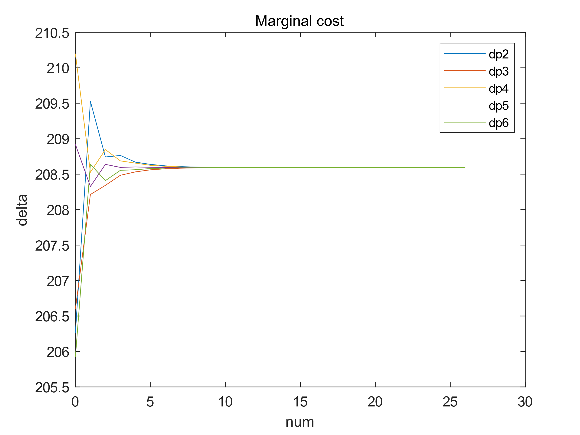
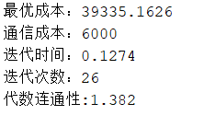
开放任务一
模态3
通信结构
运行结果
收敛过程

Slide 25
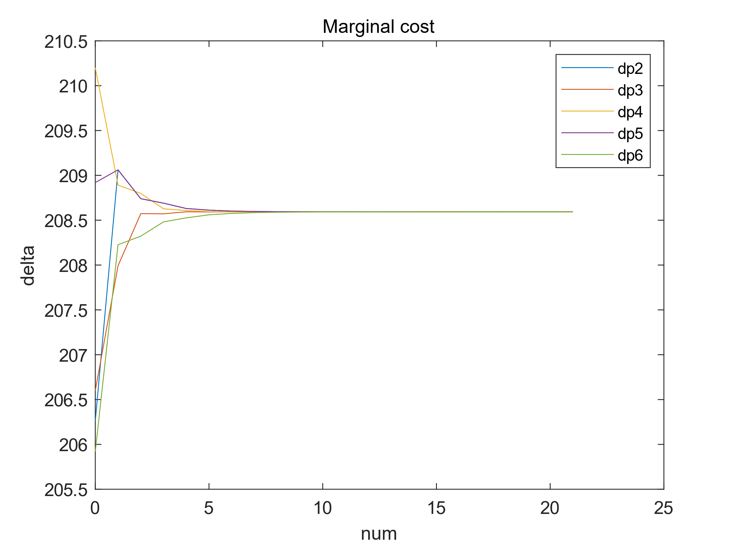
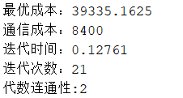
开放任务一
模态4
通信结构
运行结果
收敛过程

Slide 26
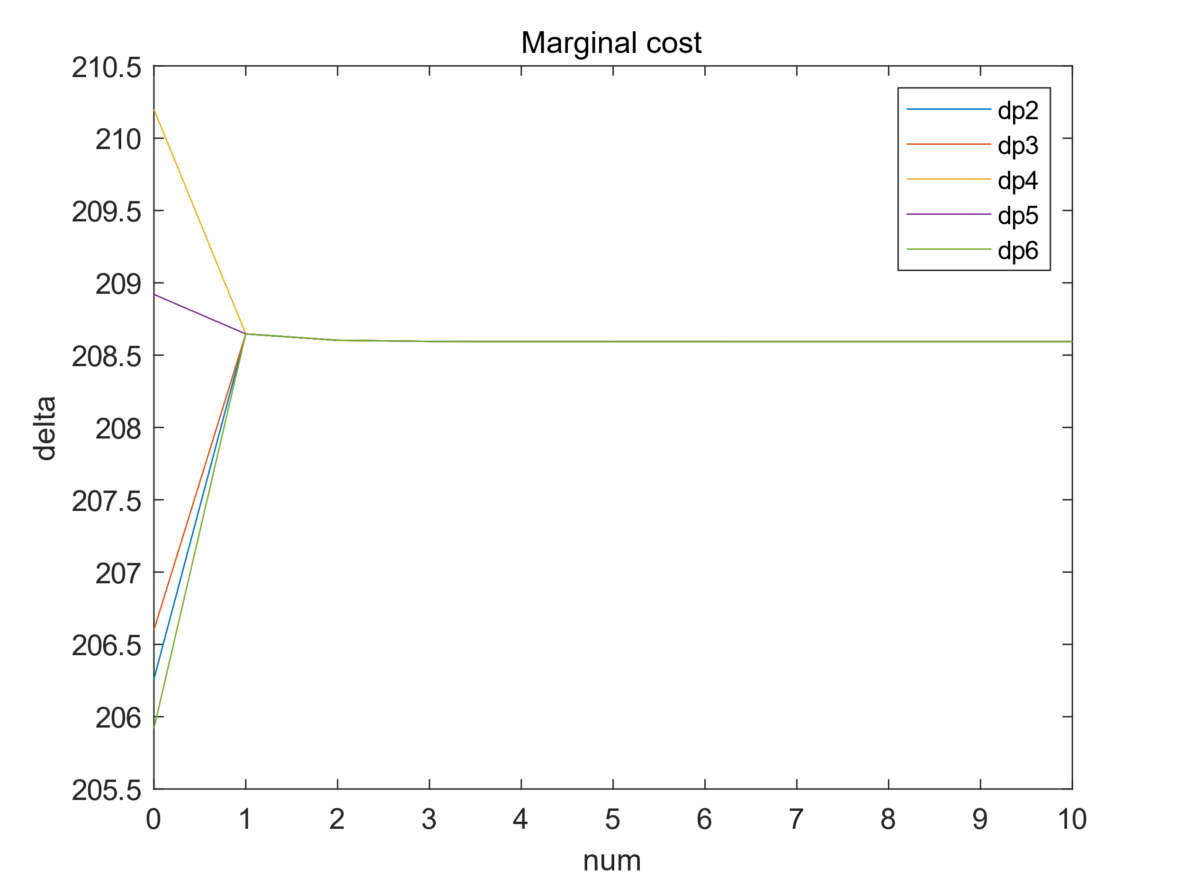
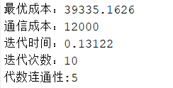
开放任务一
模态5
通信结构
运行结果
收敛过程

Slide 27

开放任务一
通信结构与收敛性能关系

Slide 28

开放任务二
网络攻击建模与模拟

Slide 29
谢谢！
请批评指正！
王俊林 马宇含 杨龙韬
第9组

